Slide 1
OTP 도어락
19조
1871310 김기민 | 1871344 박건재 | 1871345 박병민

Slide 2
목차
1. 기존 도어락 문제점
2. OTP
3. OTP 장, 단점
4. 도어락 구상도
5. OTP 도어락의 장,단점

Slide 4
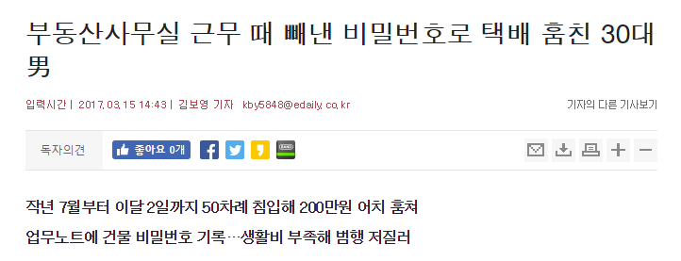
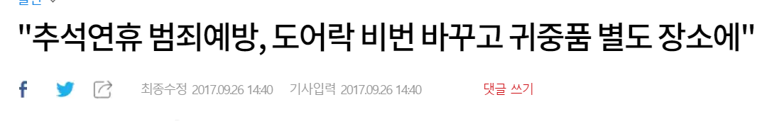
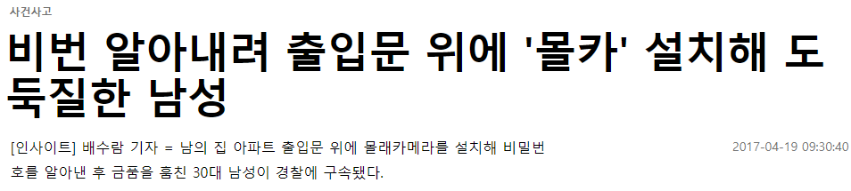
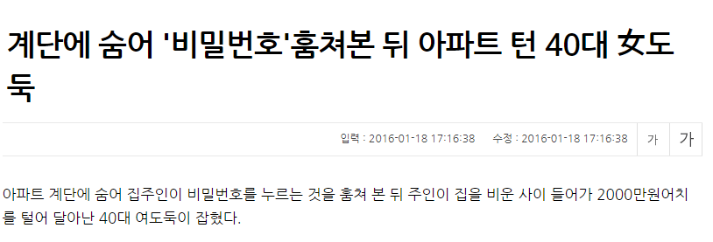

Slide 5
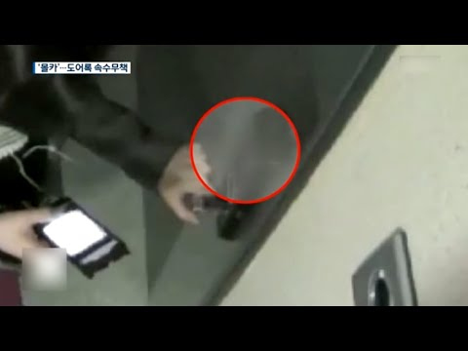

Slide 6
기존 도어락 문제점
뒤에서 몰래 번호를 훔쳐보거나 도어락에 남아있는 지문을 이용하여 숫자를 조합하여 뚫는다.
숫자 도어락은 여러 방면에서 보안에 취약하다.

Slide 7
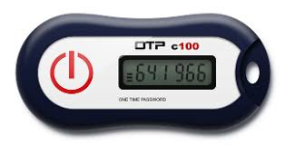
OTP
“미리 정해진 패스워드가 아닌, 특정한 알고리즘에 따라 수시로 생성되는 비밀번호를 이용하는
보안 시스템.”

Slide 8
시간 동기화 방식의 OTP
장점
단점
OTP를 생성하기 위해 사용하는 입력 값으로 시각을 사용하는 방식 여태 다른 OTP 생성 방식에 비해 피싱에 안전 스마트폰 등의 모바일 기기도 클라이언트로 사용되기 적합 비용 절약 | 클라이언트와 서버의 시간 동기화가 정확하지 않으면 인증에 실패하게 된다는 단점이 있음
이를 보완하기 위해 일반적으로
1~2 분 정도를 OTP 생성 간격

Slide 9
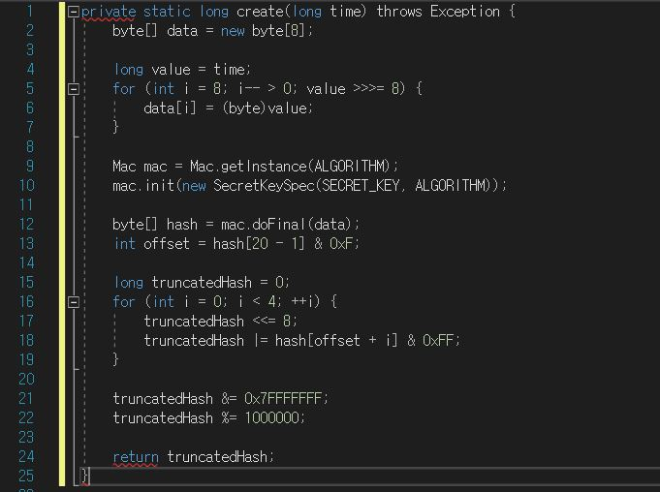
결과값
OTP 알고리즘
Notes:
OTP 메커니즘은 서버와 클라이언트가 미리 약속한 방식에 의해 MAC(Message Authentication Code)을 생성하여 전달함으로써 무결성을 검증하여 인증을 받게 되는 방식입니다. 일반적으로 무결성 검증에는 해쉬 함수(MD4, MD5, RC4, IDEA, HS5DM, SMD)들이 사용됩니다.

Slide 10
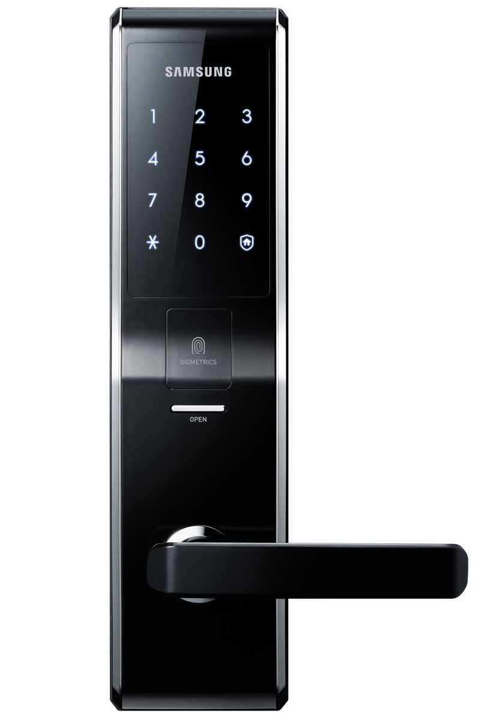
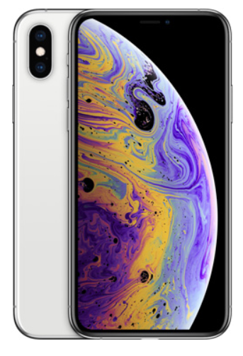
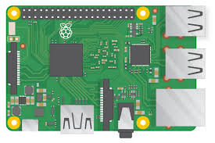
잠금 해제
Notes:
OTP 메커니즘은 서버와 클라이언트가 미리 약속한 방식에 의해 MAC(Message Authentication Code)을 생성하여 전달함으로써 무결성을 검증하여 인증을 받게 되는 방식입니다. 일반적으로 무결성 검증에는 해쉬 함수(MD4, MD5, RC4, IDEA, HS5DM, SMD)들이 사용됩니다.

Slide 11
OTP 도어락의 장,단점
적은 비용으로 클라이언트 구축 가능
암호의 일회성
스마트폰이 없는 경우, 문을 못 연다.
암호 입력 중, OTP 재설정되어 다시 입력하는 불상사
Notes:
OTP 메커니즘은 서버와 클라이언트가 미리 약속한 방식에 의해 MAC(Message Authentication Code)을 생성하여 전달함으로써 무결성을 검증하여 인증을 받게 되는 방식입니다. 일반적으로 무결성 검증에는 해쉬 함수(MD4, MD5, RC4, IDEA, HS5DM, SMD)들이 사용됩니다.

Slide 12
Q&A

